Slide 1
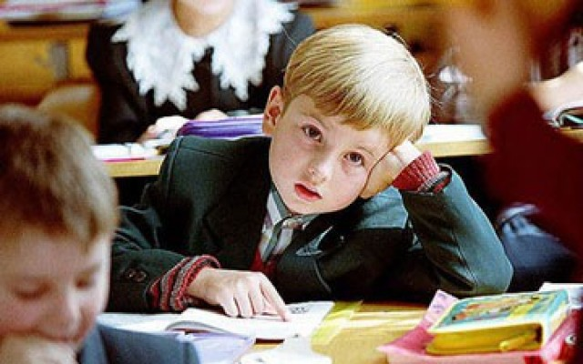
Отчет по результатам проведения исследования особенностей адаптации учащихся
1–Х классов
Подготовила педагог-психолог Квоалёва Н.В.

Slide 2
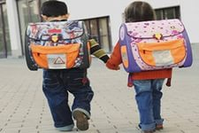
Цель исследования: изучение особенностей адаптации учащихся 1-х классов к школе. Задачи исследования: - выявить актуальное эмоциональное состояние ребенка, - выявить ситуации вызывающие затруднения в процессе адаптации, - выявить уровень мотивации к школе, - выявить детей нуждающихся в помощи психолога в адаптационный период. Методика: «Домики» Автор О.А.Орехова

Slide 3
Ход проведения методики:
Задание №1
Ребенок выберает тот карандаш, который ему приятен
больше всего и раскрашивает первый прямоугольник.
Откладывает этот карандаш в сторону.
Взглянув на оставшиеся карандаши,выбирает
какой из них больше нравится?
Раскрашивает им второй прямоугольник.
Откладывает карандаш в сторону. И так далее.

Slide 4
График вычисления вегетативного коэфициэнта
1 «А» класс Е-Коленовская СОШ №1
1класс ,Бороздиновская СОШ

Slide 5
График вычисления вегетативного коэфициэнта 1 класс ,Березовская ООШ

Slide 6
График суммарного отклонения от аутогенной нормы
1 класс Березовская ООШ
1 класс Бороздиновская СОШ

Slide 7
График суммарного отклонения от аутогенной нормы 1«А» класс,Е-Коленовская СОШ №1
1«Б» класс,Е-Коленовская СОШ №1

Slide 8
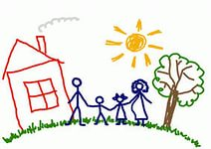
задание №2
Во второй строчке целая улица домиков.В них живут чувства.
Психолог называет чувства, а дети подбирают
к ним подходящий цвет и раскрашивают. Карандаши откладывать не надо. Можно раскрашивать тем цветом, который подходит.
Домиков много, их хозяева могут отличаться и могут быть похожими, а значит, и цвет может быть похожим.
Список слов: счастье, горе, справедливость, обида, дружба, ссора, доброта, злоба, скука, восхищение.
Если детям непонятно, что обозначает слово, нужно его бъяснить, используя глагольные предикаты и наречия.

Slide 9
Задание №3.
В этих домиках жильцы необычные.
В первом домике живет твоя душа.
Какой цвет ей подходит?
Раскрашивание.
Обозначения домиков:
№2 – твое настроение, когда ты
идешь в школу, №3 – твое настроение на уроке чтения, №4 – твое настроение на уроке письма, №5 – твое настроение на уроке математики №6 – твое настроение, когда ты разговариваешь с учителем, №7 – твое настроение, когда ты общаешься со своими одноклассниками, №8 – твое настроение, когда ты находишься дома, №9 – твое настроение, когда ты делаешь уроки, №10 – придумайте сами, кто живет и что делает в этом домике.

Slide 10
Эмоциональное отношение детей к школьной деятельности
1 «А» класс Е-Коленовская СОШ №1
1 «Б» Е-Коленовская СОШ №2

Slide 11
Эмоциональное отношение детей к школьной деятельности
1 класс ,Бороздиновская СОШ
1 класс ,Березовская ООШ

Slide 12
Сводная таблица адаптации первоклассников по школам Новохоперского района
Наименование показателей |  | 1 «А» Е-Коленовская СОШ №1 | 1 «Б» Е-Коленовская СОШ №1 | 1 класс Березовская ООШ | 1 класс Бороздиновская СОШ
Вегетативный коэфициент | Усталость | 37,5% | 21% | 25% | ------
 | Оптимально | 62,5% | 73,7% | 50% | 100%
 | Перевозбуждение | ---- | 5,2% | 25% | -------
Суммарное отклонение | Отрицательное | 50% | 21% | 50% | 60%
 | В норме | 43,75% | 73,68% | 50% | 40%
 | Положительное | -- | 5,2% | ------ | --------

Slide 13
Спасибо за внимание!

